Slide 1
Kritické body pro zabezpečení
plně účinné vakcinace
Tomáš Jirásek

Slide 2
Agenda
Úloha vakcín
Posuzování účinnosti
Proč někdy vakcína nefunguje
Případy z praxe – neúčinnost, nežádoucí reakce

Slide 3
Úloha vakcín
Obecně:
Snížení klinických projevů, lézí
Snížení vylučování původce onemocnění
Zlepšení produkčních parametrů
Vždy ale udává výrobce – příbalová informace / indikace
u konkrétního přípravku
Pozor na přílišná očekávání – eradikace onemocnění z chovu

Slide 4
Zásady
Vakcinovat pouze zdravá
Kolostrální vs aktivní imunita
Správná diagnostika onemocnění – výběr vakcíny

Slide 5
Vakcína nefunguje?
Související s vakc.zvířaty
Věk při vakcinaci (pasivní imunita)
Zdravotní stav v době vakcinace
načasování

Slide 6
Související s managementem při vakcinaci
Nesprávné uchovávání (příliš chladu/teplo, sluneční svit, …)
Datum expirace
Nenavakcinování některé skupiny zvířat
Nevhodný způsob aplikace / aplikační místo
Nesplnění instrukcí výrobce např.ohledně dávky nebo revakcinace
Míchání přípravků
Hygiena při aplikaci a vhodné vakcinační vybavení (jehly, stříkačky). Antibiotika.
Možná doba použití po rekonstituci vakcíny

Slide 7
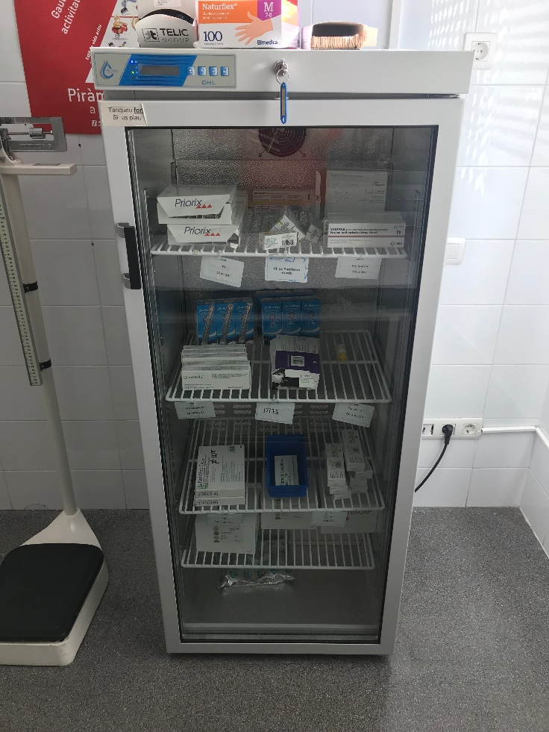
Zásady správné vakcinační praxe
Před vakcinací | Vakcinace | Po vakcinaci
Přííjem/skladování | Bezpečnost lidí/zvířat | Záznam o vakcinaci
Vakcinační tým/ vybavení | Organizace samotného | Čištění, mytí, dezinfekce
Posouzení skupiny zvířat | průběhu vakcinace
Příprava vakcíny

Slide 8
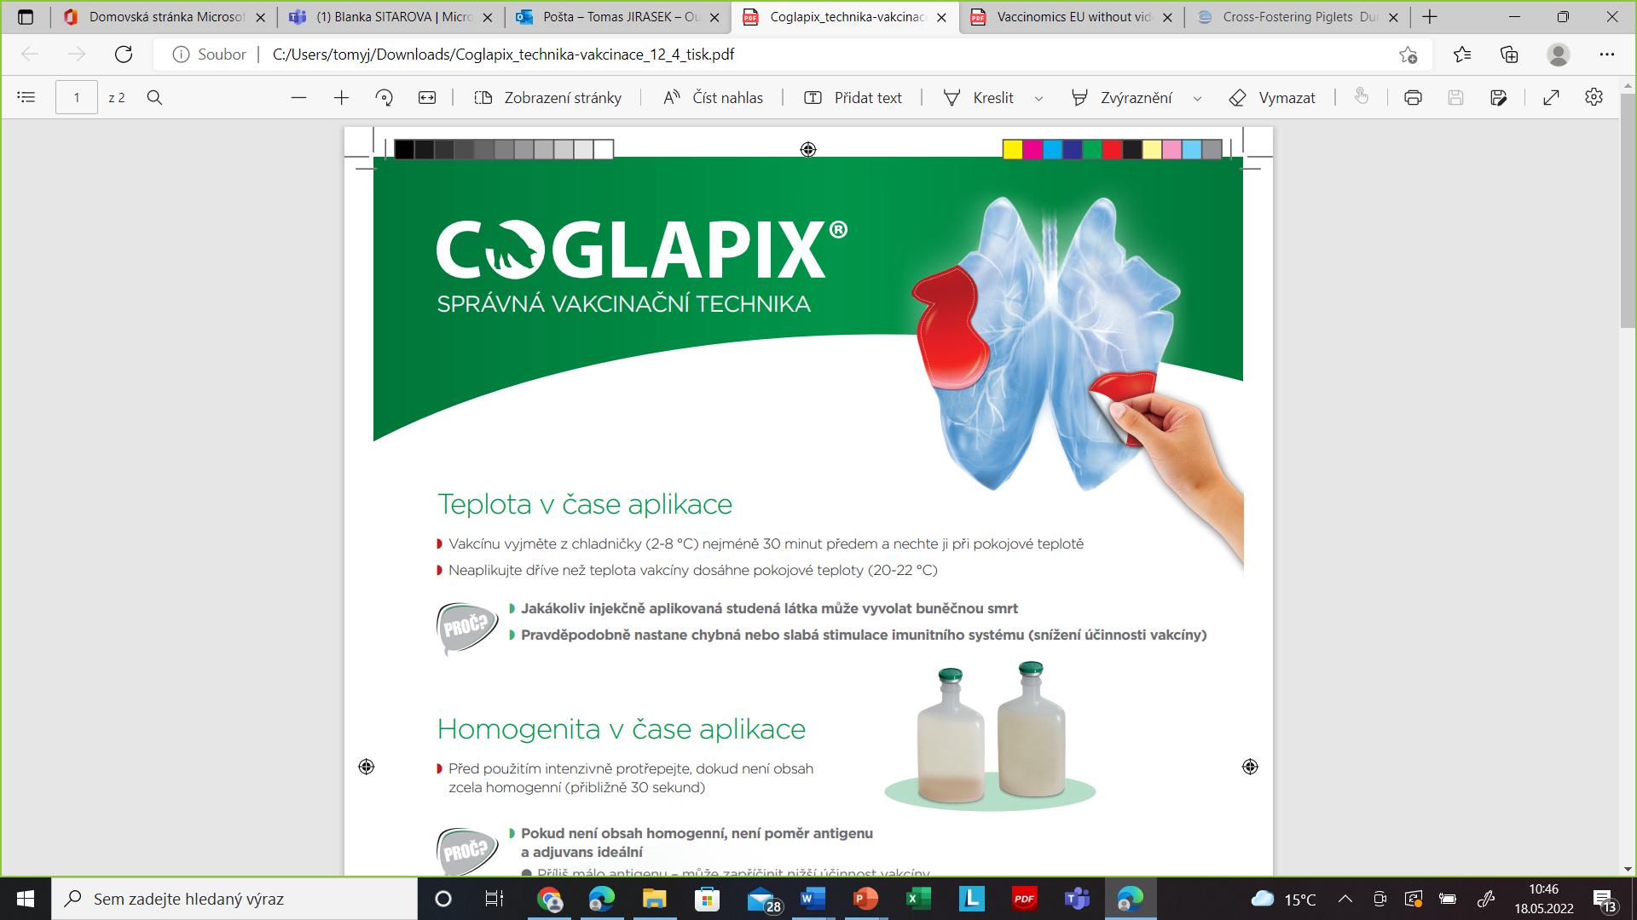

Slide 9
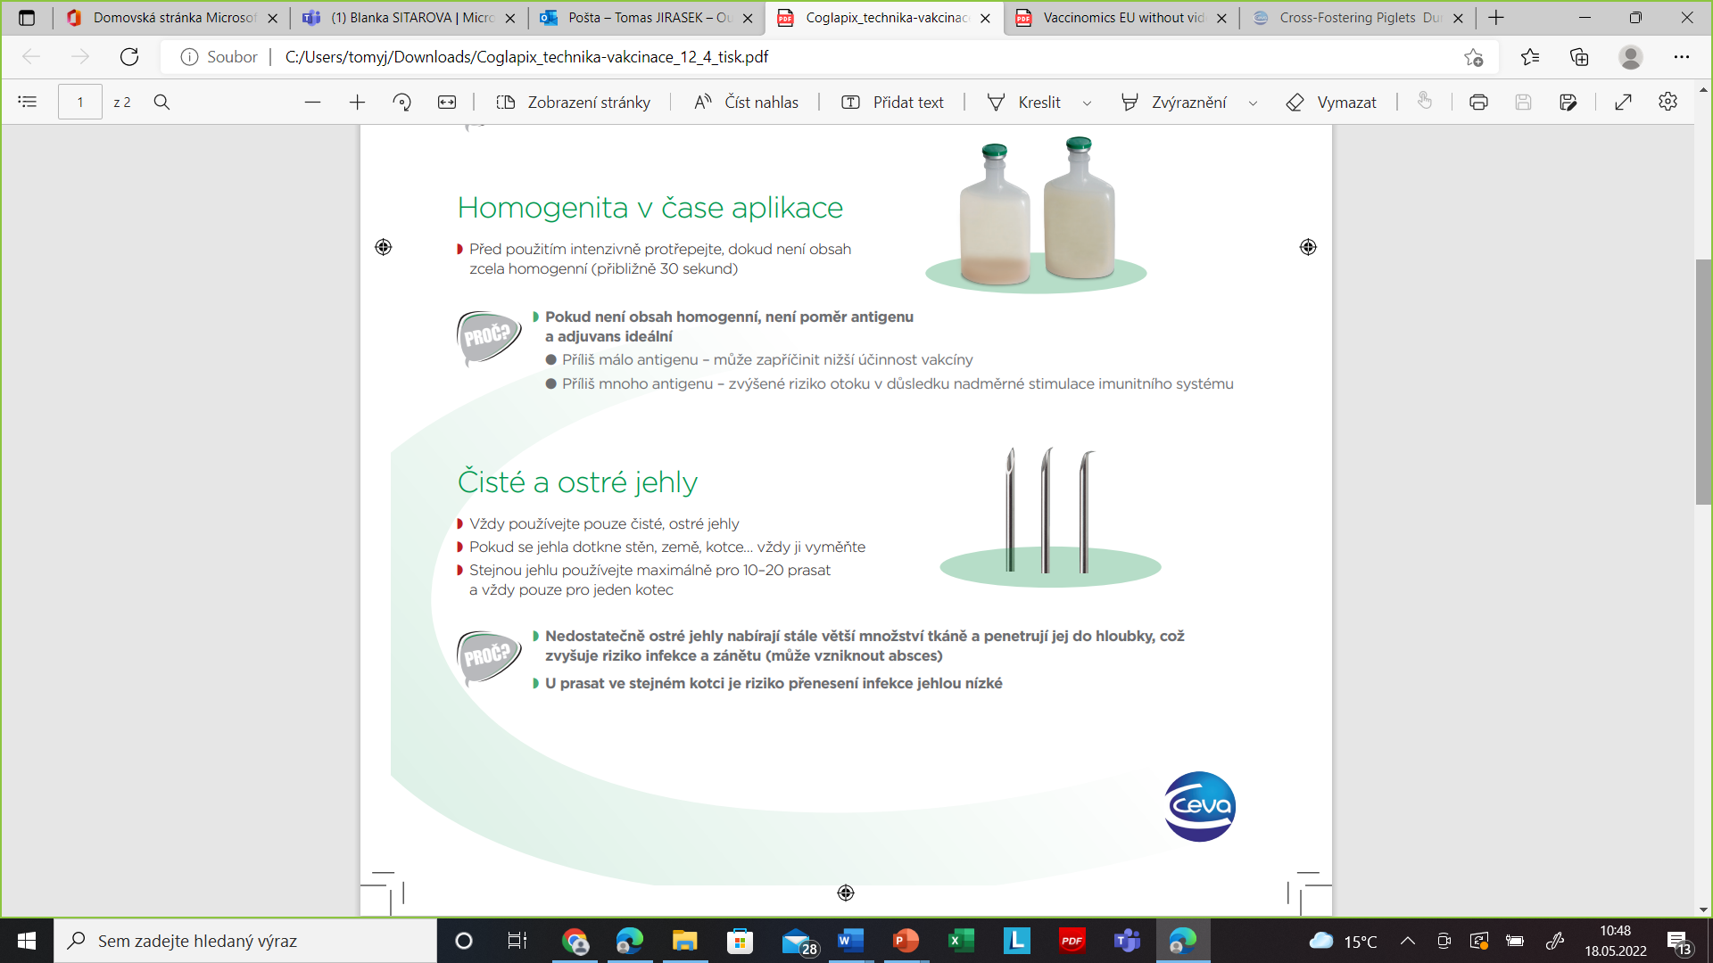

Slide 10
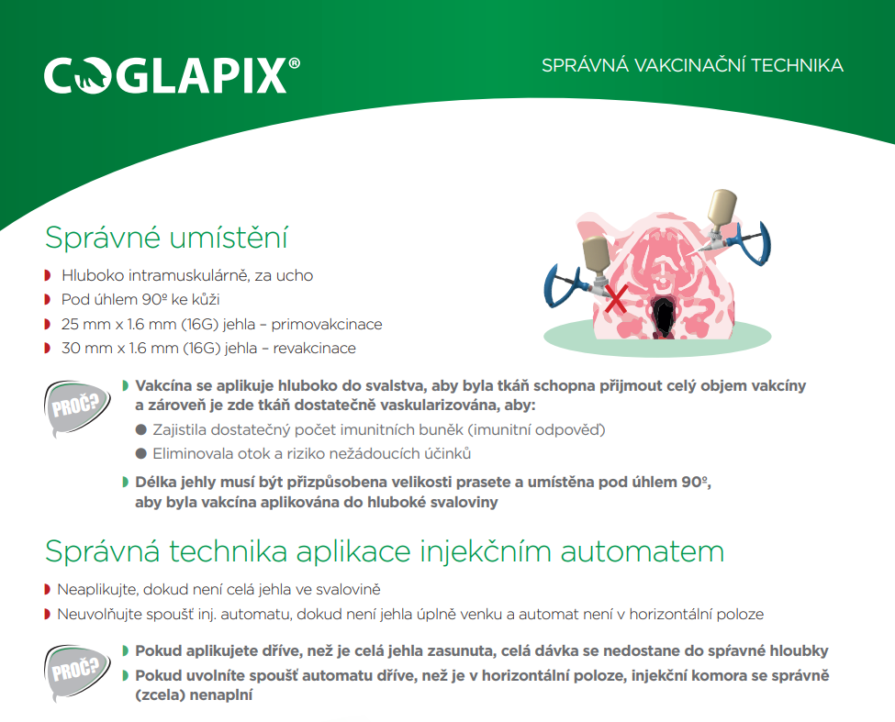

Slide 11
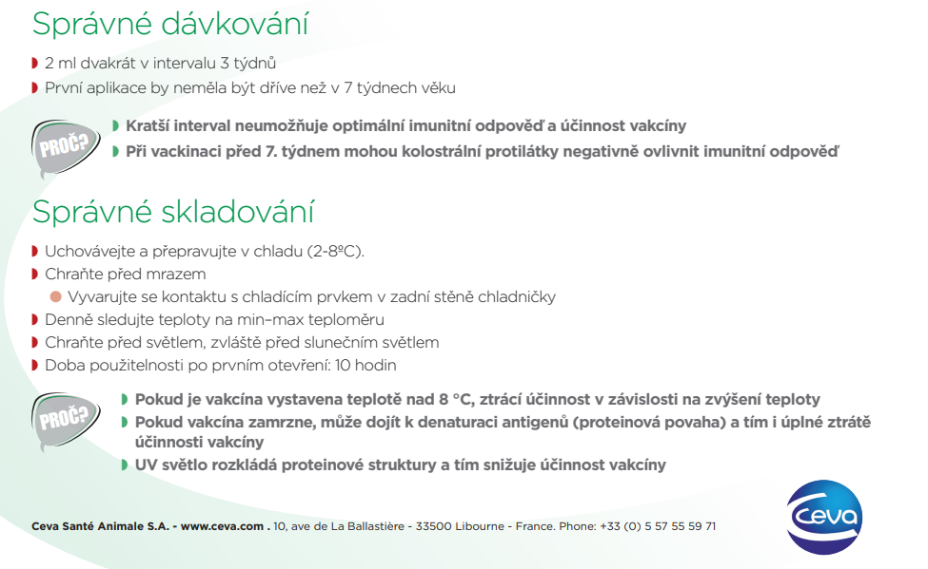
Coglapix

Slide 12
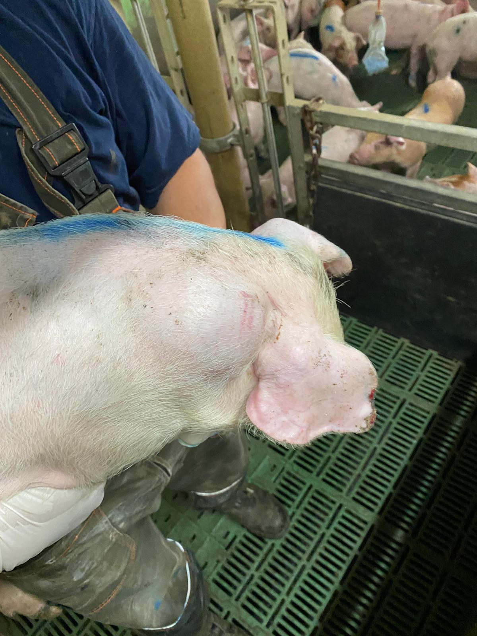
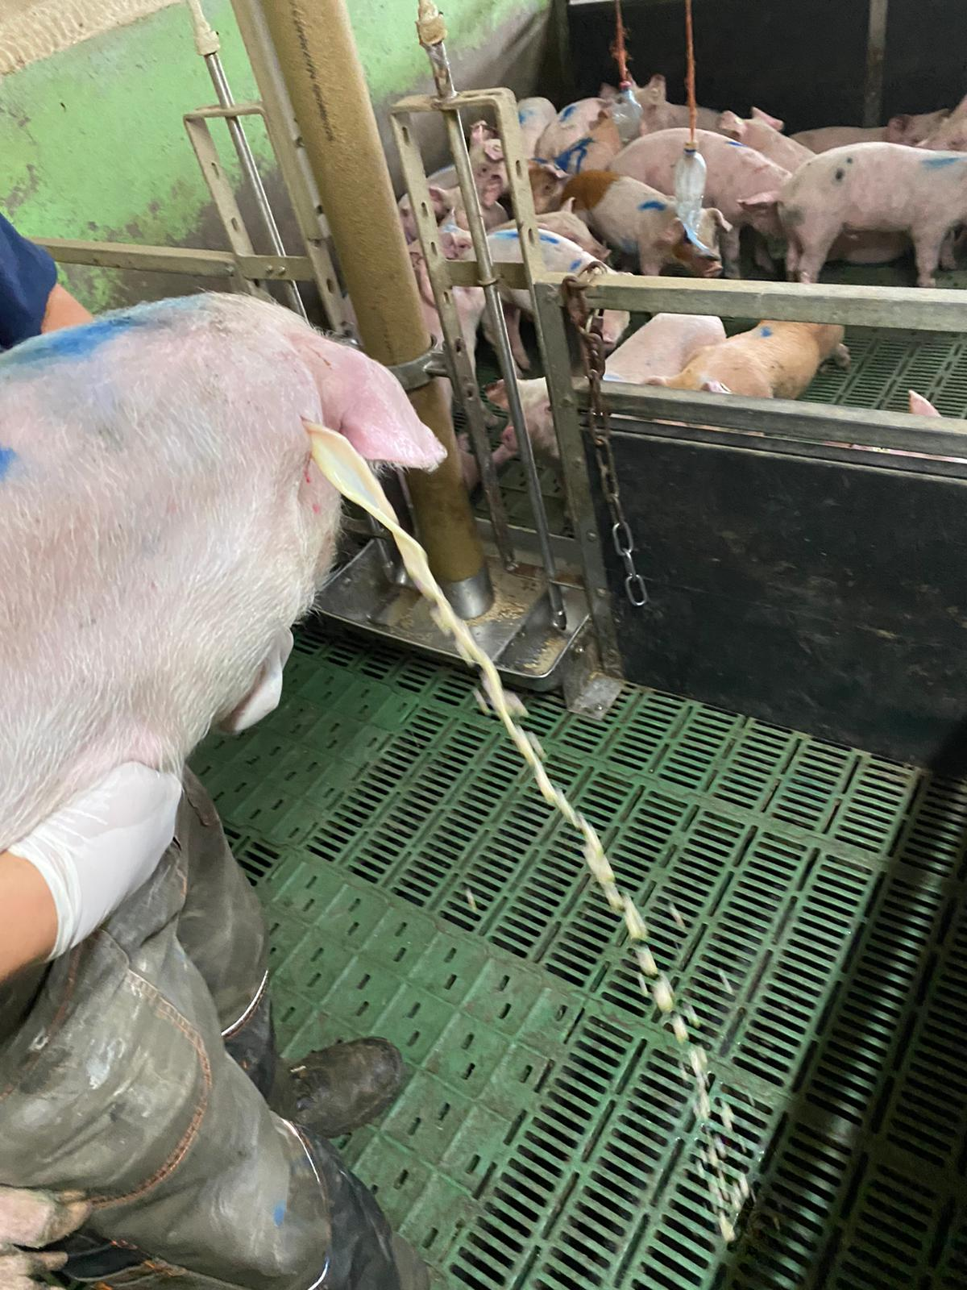

Slide 13
Kontrola účinnosti
Ano:
Zootechnická data
Klinické projevy
Jatky

Slide 14
Kontrola účinnosti – ideální situace
Cílem této studie bylo posoudit vliv komerčně dostupné vakcíny proti ED na ADG, mortalitu a individuální antibiotickou léčbu ve stádě, ve kterém byly identifikovány netypické kmeny STEC bez adhesinu F18.
Vakcinovaná x nevakcinovaná
skupiny v paralelním, randomizované uspořádán

Slide 15
Metodika
Od 3 d po 69 d
Stejná počáteční váha 1,85 – 1,91
Celkem 113 selat (nelakt. prasnice, randomizace, ztráty ušních známek…)

Slide 16
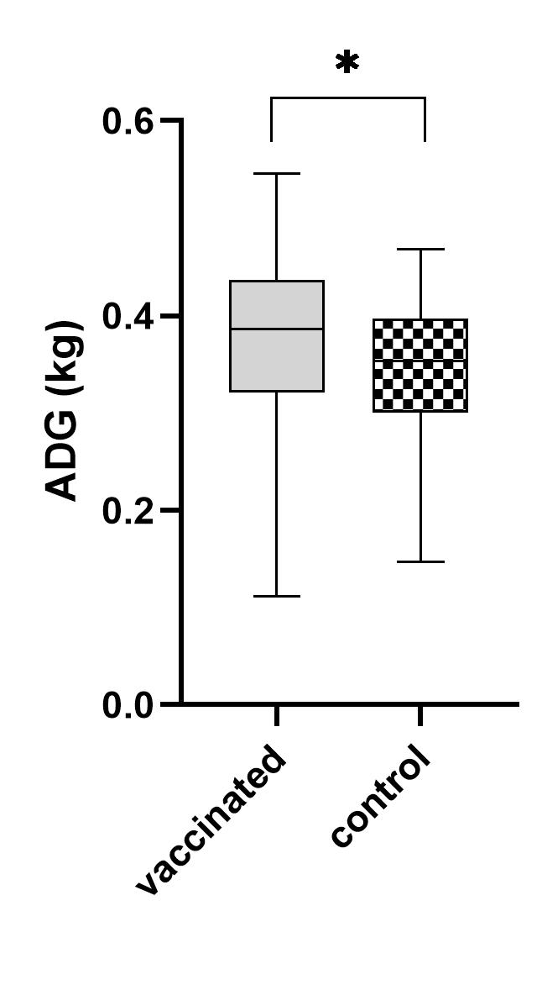
Výsledky
ROZDÍL 27g v ADG (339 – 312)
Item | Group |  | SEM | P-value
 | Vaccinated | Not vaccinated |  | Group
Average daily gain from 3 to 69 DOA, g/d | 339 | 312 | 12 | 0.040
Body weight, kg ª
BW _{21 DOA} | 6.251 | 6.076 | 0.184 | 0.340
BWG _{69 DOA} | 24.212 | 22.487 | 0.775 | 0.028

Slide 17
Diskuze a shrnutí
U očkovaných selat byl ve srovnání s kontrolami zaznamenán významně vyšší ADG i celkový přírůstek hmotnosti.
Nižší morbidita, mortalita a antibiotická léčba u selat ve vakcinované skupině nebyly statisticky významné.
Pozitivní účinek vakcinace - ve stádě s převládajícím STEC neobsahujícím adhezin F18. Vakcína byla tedy za podmínek této studie účinná i proti ED způsobenému neobvyklými izoláty STEC.

Slide 19
Vakcinace mykoplazma

Slide 20
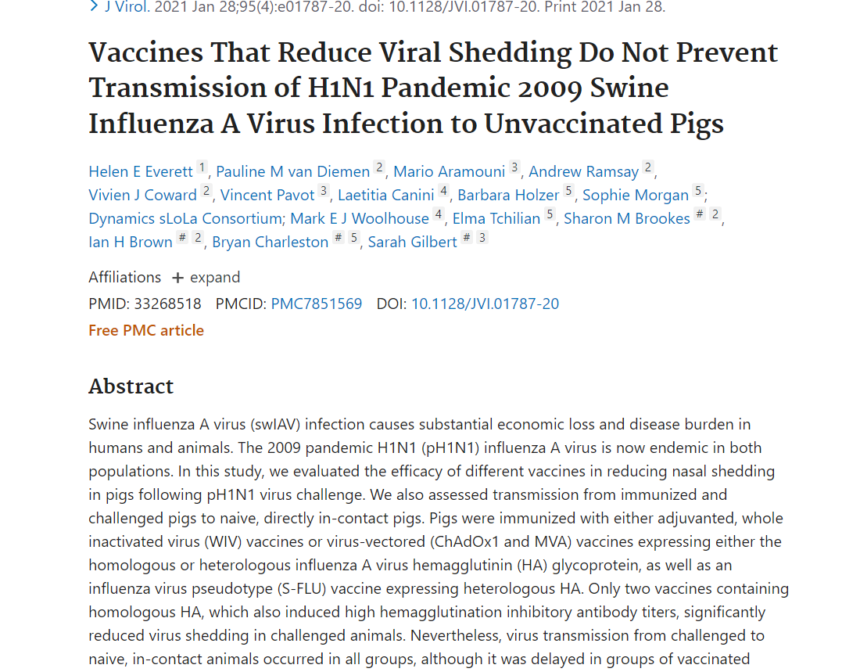
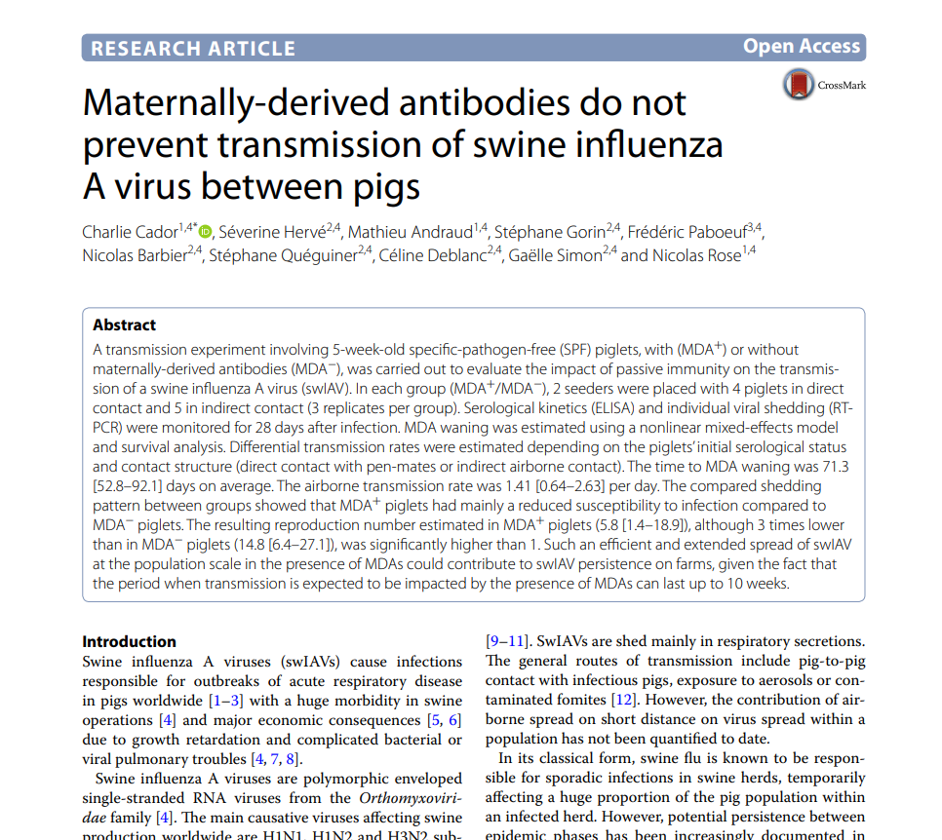
Kontrola účinnosti
Ne – pouze sérologie, virologie

Slide 21
Suspektně neúčinná vakcinace
Záměna za jiný komerční preparát – registrovaný ! – OK
Záměna za autovakcínu – musí být žádost o výrobu autovakcíny – povolení 1. není komerční přípravek nebo 2. je komerční přípravek, ale nefunguje – musím prokázat, zároveň hlásit – farmakovigilanční řízení
Podobně i pro u nás neregistrovanou vakcínu

Slide 22
Nežádoucí (vedlejší) reakce
Popis případu :
Na farmě 2000 prasnic – zhoršení zdravotní situace, zvýšení mortality v PV a V
Klinické + patoanatomické (ošetřující veterinář + Ceva) + laboratorní vyšetření (SVU Jihlava) - APP, S.choleraesuis
Doporučena vakcinace proti APP – 7 a 10 týden
Úvodní vakcinace manažer podniku + Ceva + lokální vakcinační tým. 3000 zvířat vakcinováno bez žádných lokálních ani systémových reakcí

Slide 23
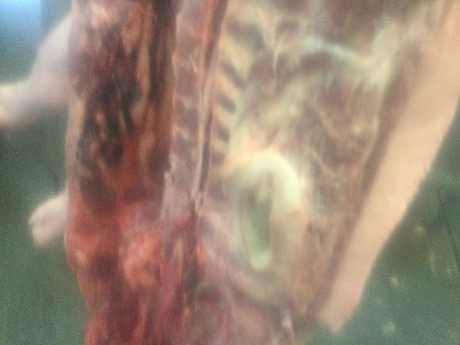
Po úvodní vakcinaci začal provádět pravidelnou vakcinaci faremní vakcinační tým
→ začaly se objevovat abscesy, některé bylo třeba ošetřit chirurgicky
Objevovali se i sporadicky nálezy z jatek
Ceva tým – návštěva jatek u nejhoršího turnusu až ze 100 půlek 20 vykazovalo abscesy
Opět technická návštěva farmy:
Manipulace s vakcínou
Velikost jehel (25mm x 1.6mm and later 30mm x 1.6mm) + častější výměna
Čisté vhodné automaty
Zvířata fixována pomocí zábrany, aplikace intramuskulárně r.auricularis
Bez následných problémů

Slide 24
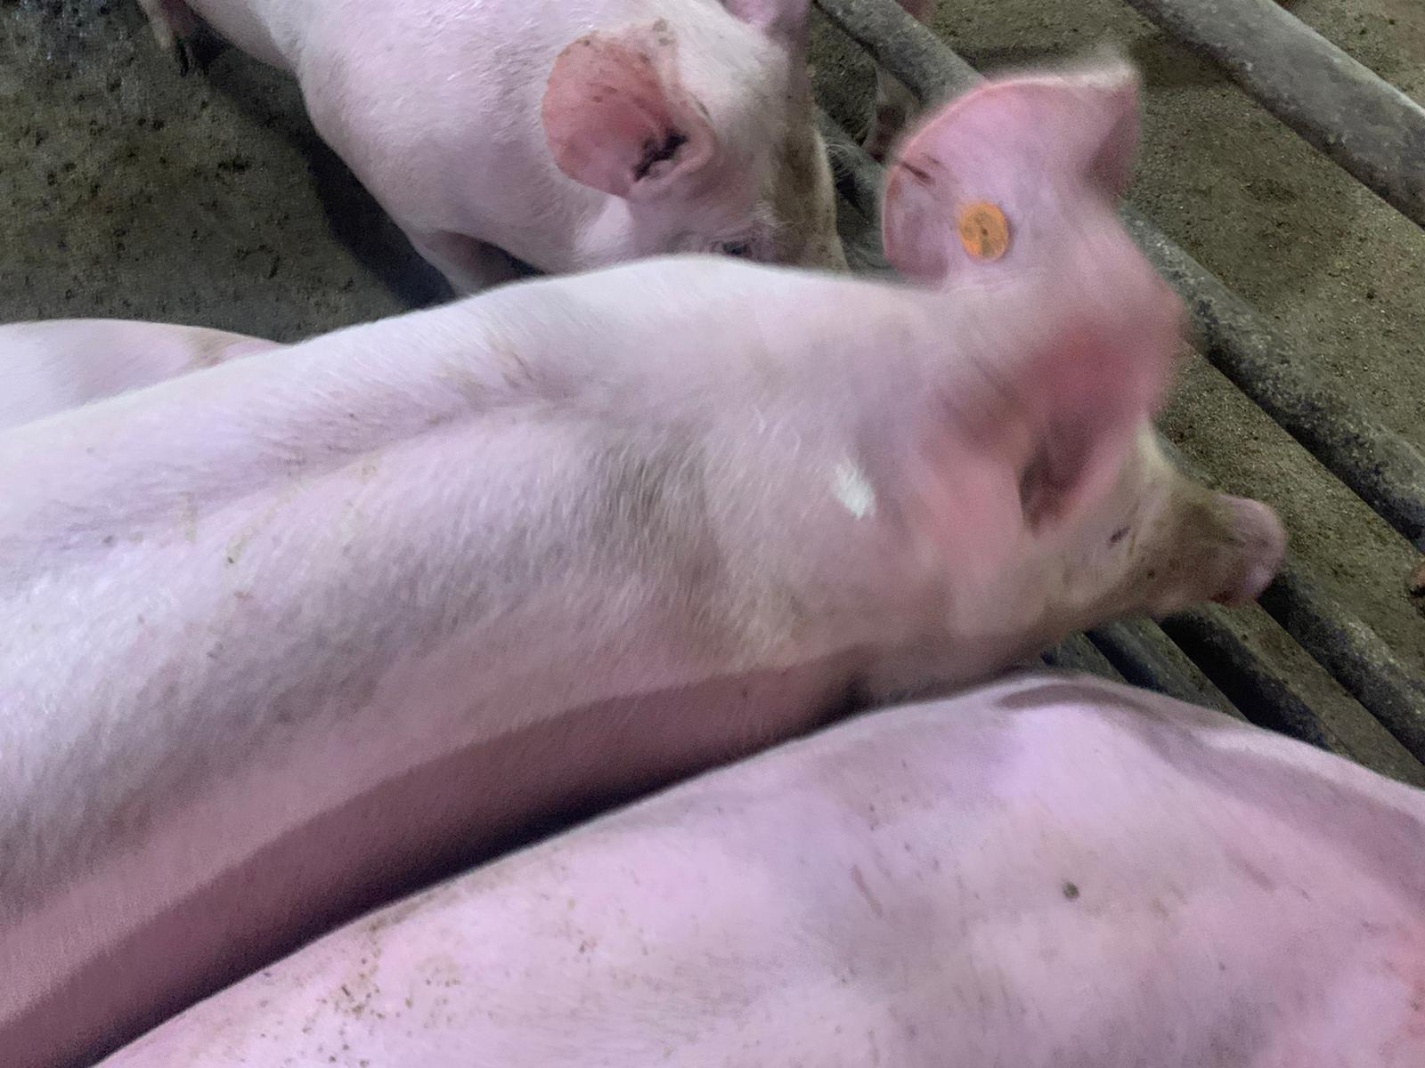
Případ intradermální vakcínace

Slide 25
Z již uvedeného vyplývá
Kritické body:
Stanovit si, co očekávat, a zda to je v souladu s informacemi od výrobce
Nastavit vakcinace správně – manipulace s vakcínou, zvířaty, vakc.technikou…
Neúčinnost – postup
Vedlejší (nežádoucí) reakce – postup
Primární kontakt – ošetřující veterinář, výrobce

Slide 26
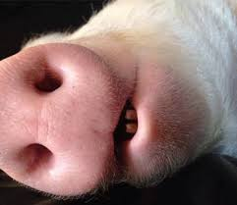
Díky za pozornost

